Slide 1
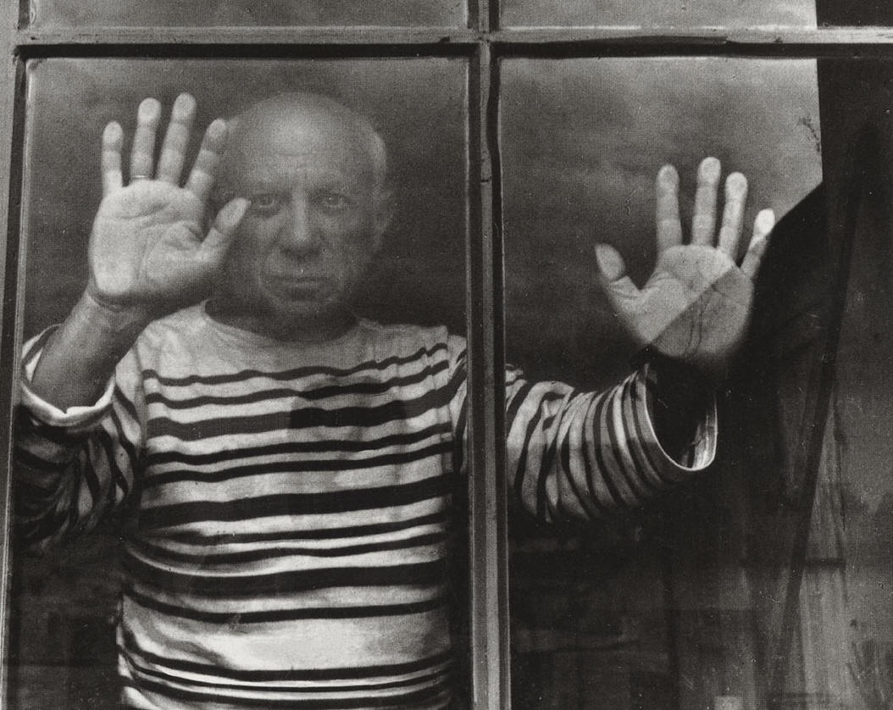
Pablo Picasso
af Joan Eriksen

Slide 2
Pablo Picasso
1881-1897
Elskede at tegne allerede som barn
Anerkendt på hjemegnens kunstudstillinger før han var myndig
Har ofte duer, scener fra tyrefægtning og selvportrætter med i sine billeder
Tog en akademisk kunstneruddannelse på rekord tid.

Slide 3
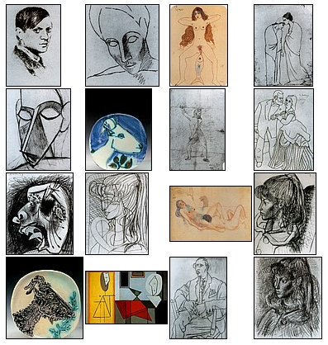
Tegninger

Slide 4
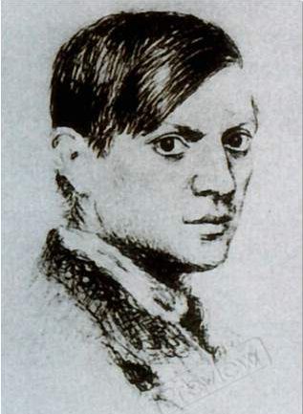

Slide 5
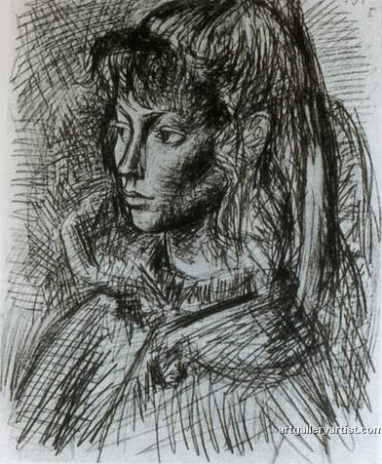

Slide 6
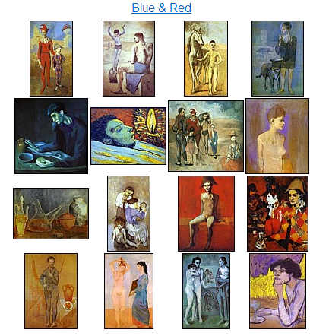
1905-1906

Slide 7
Blå
Monokrome malerier
Sørgmodighed
Picassos blå billeder opstod på kort tid
Er sammenhængende i tema motiv og farve
Billederne virker uvirklige

Slide 8
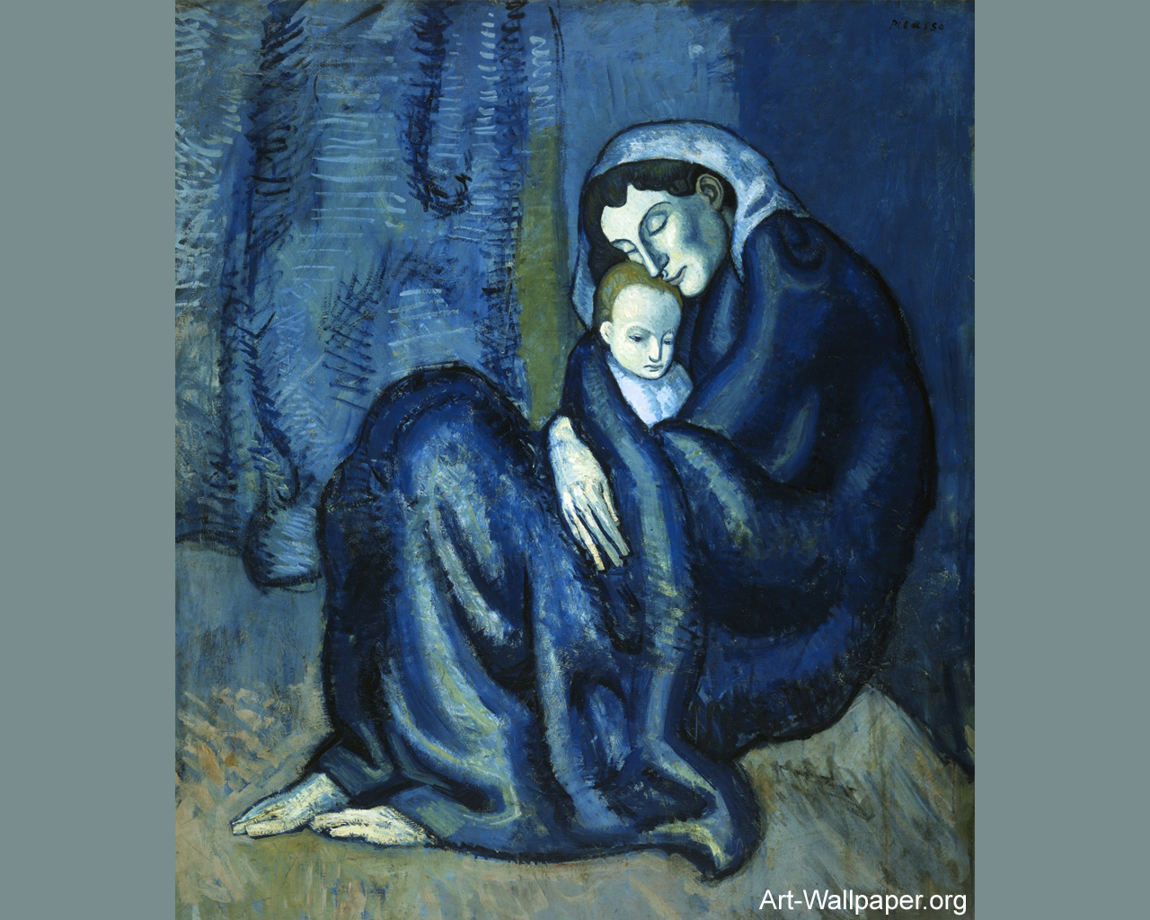

Slide 9
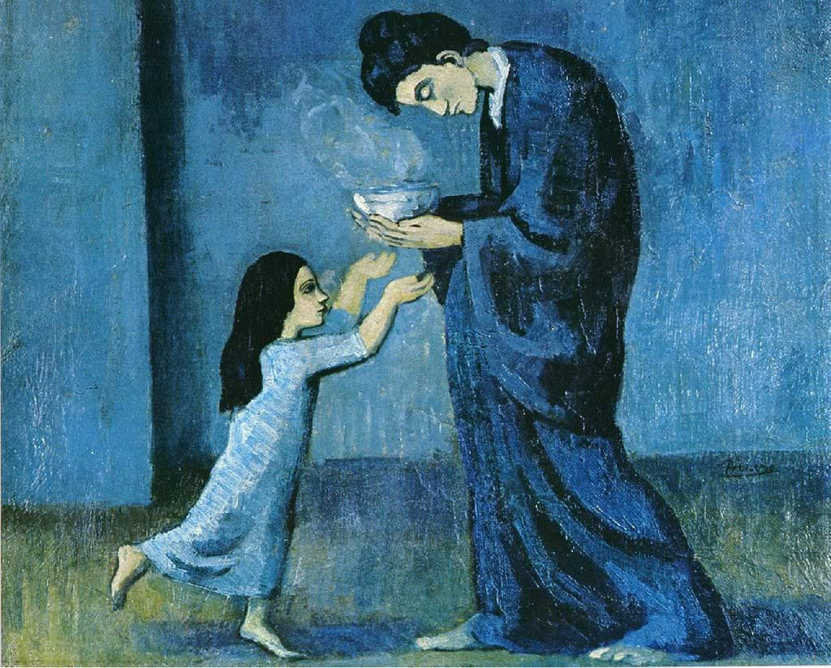

Slide 10
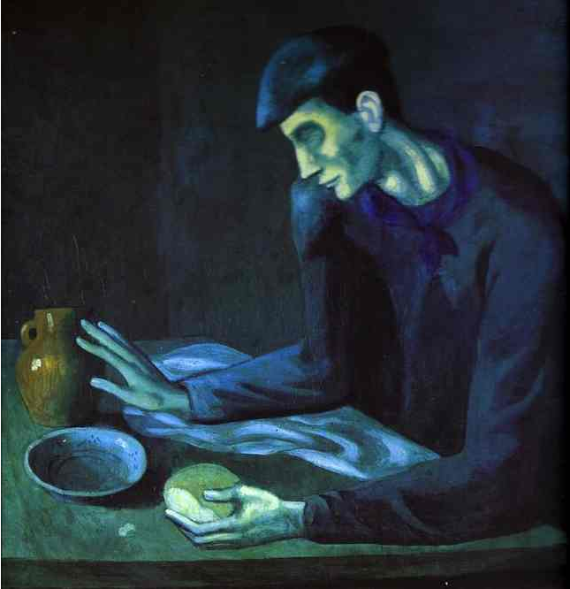

Slide 11
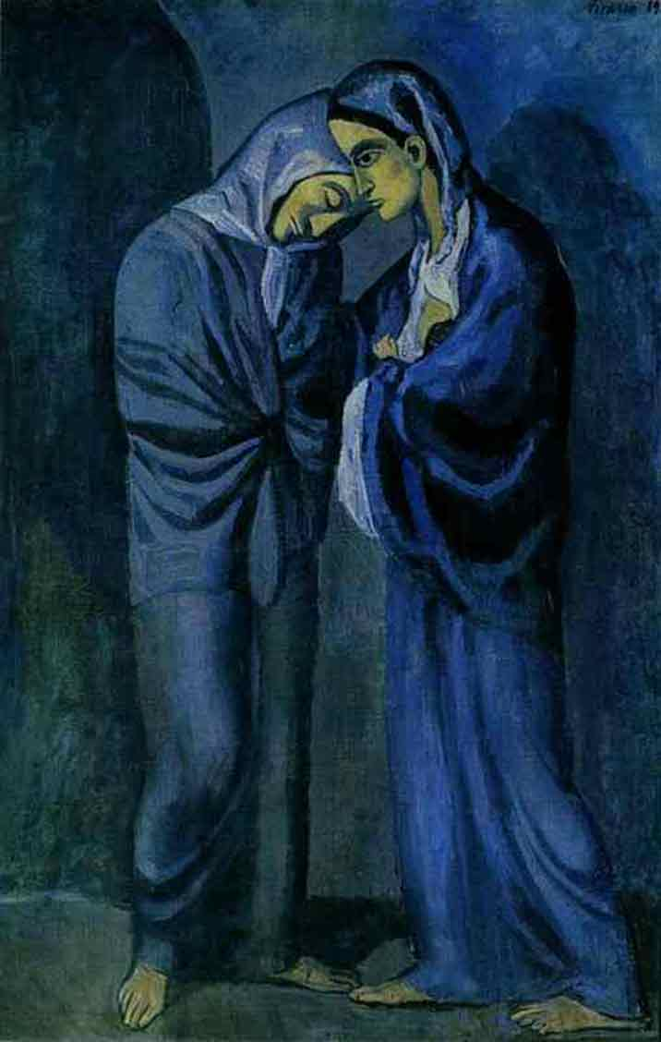

Slide 12
Rosa
Periode med lysere farver
De lyse farver kommer lidt efter lidt
Billedtemaet fra akrobater og gøglers verden

Slide 13
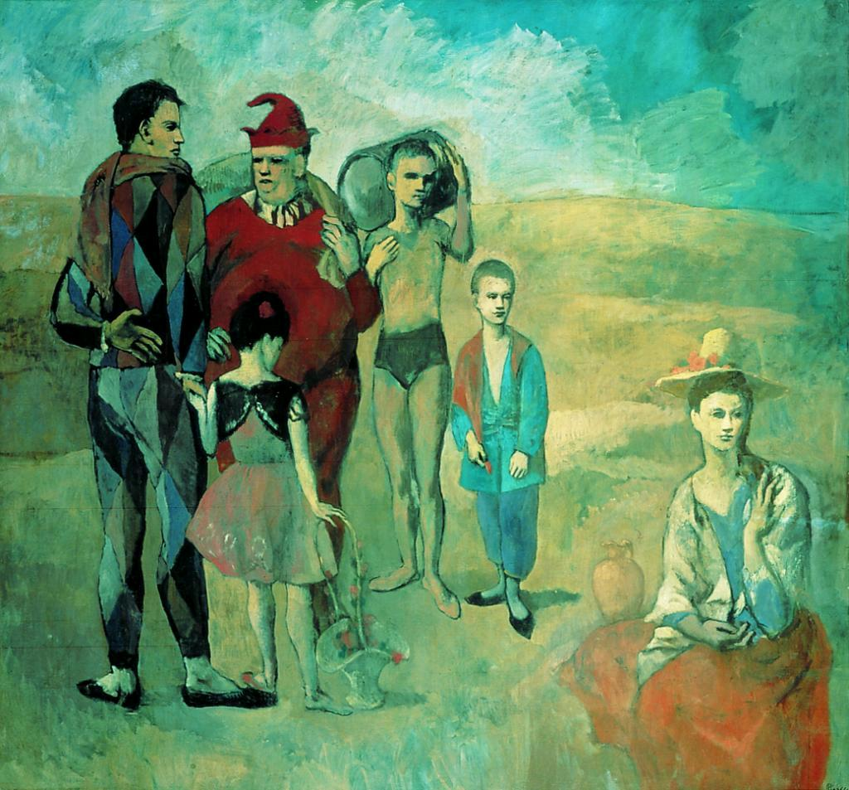

Slide 14
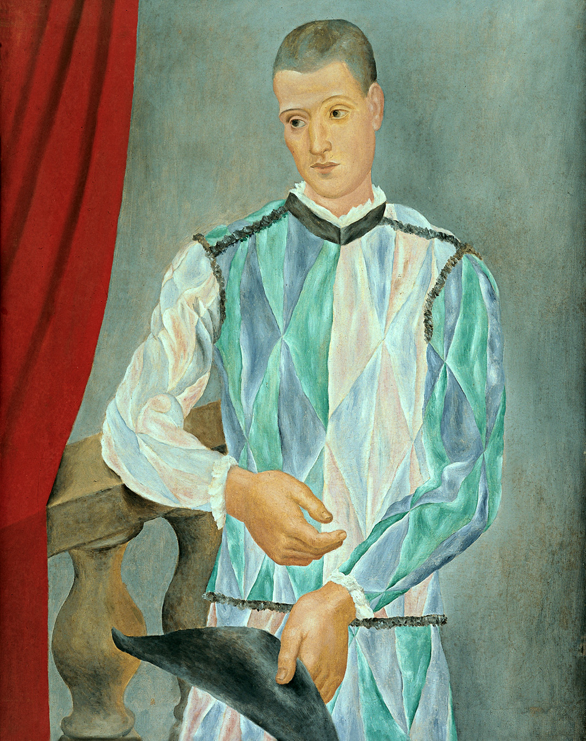

Slide 15
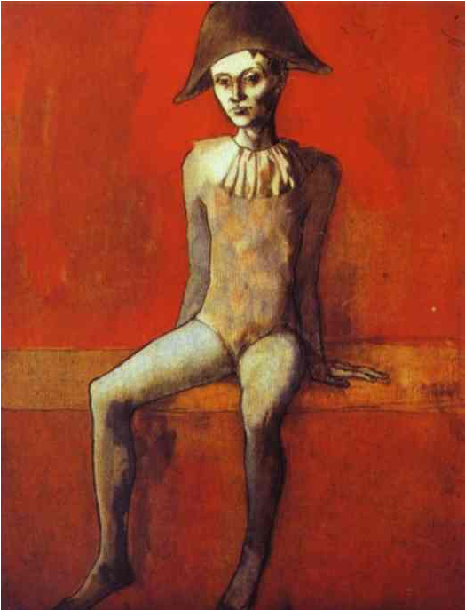

Slide 16
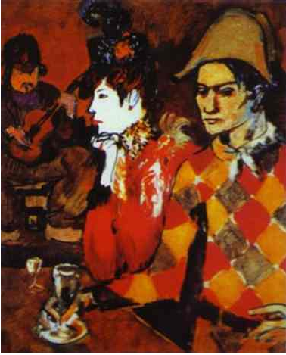

Slide 17
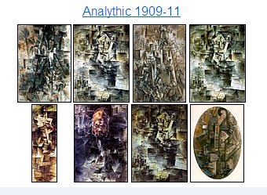

Slide 18
Analytisk kubisme
Udviklet i samarbejde med Braque
Motivet opløses i enkeldele
Kun på afstand kan man se motivet

Slide 19
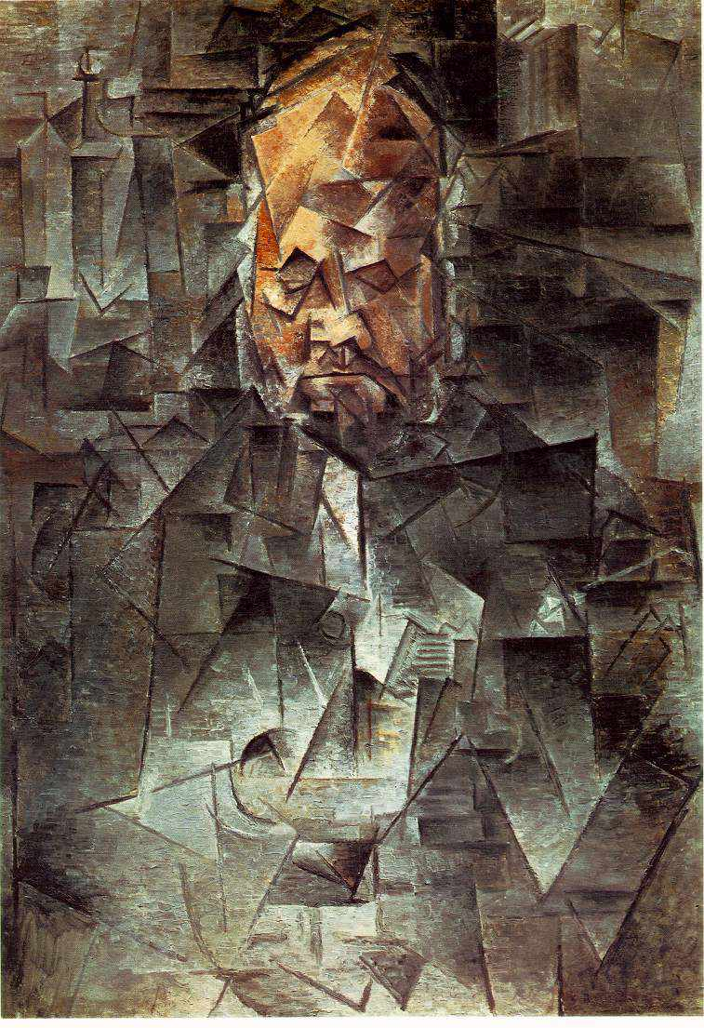

Slide 20
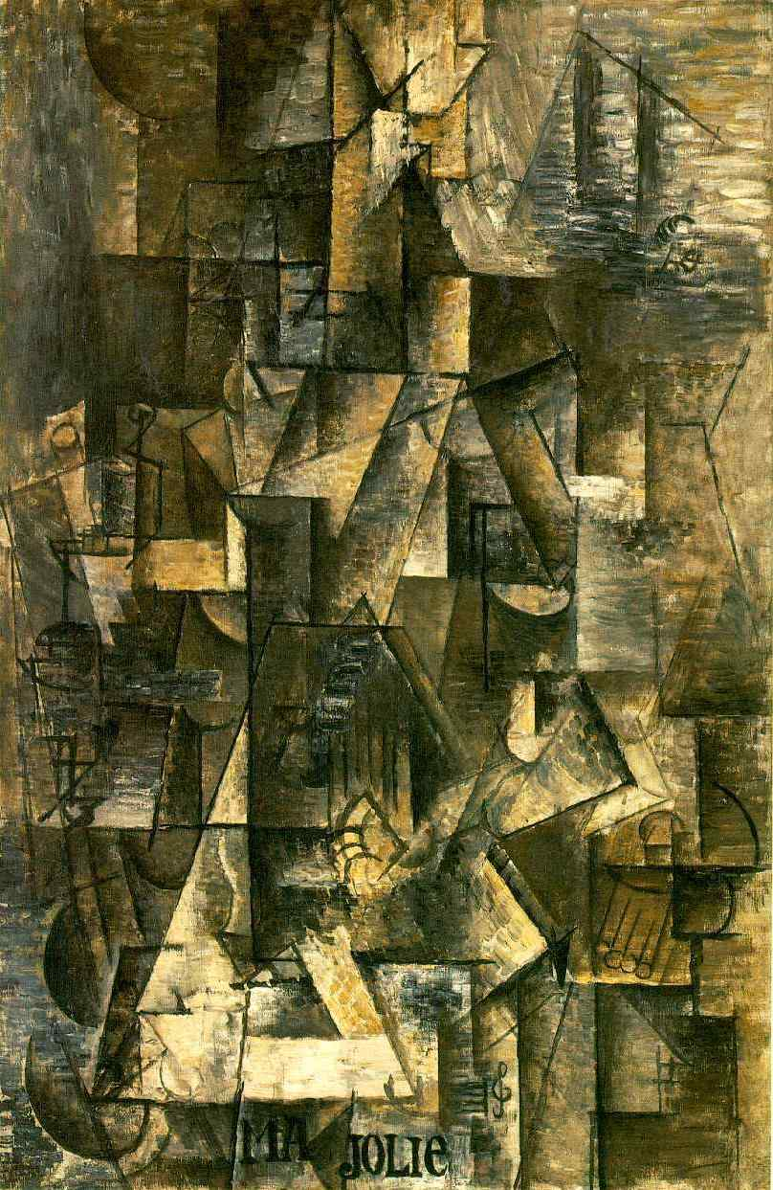

Slide 21
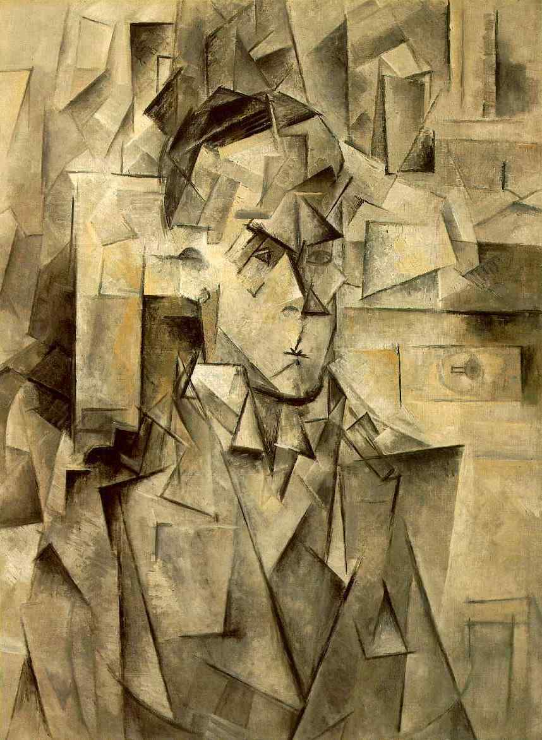

Slide 22
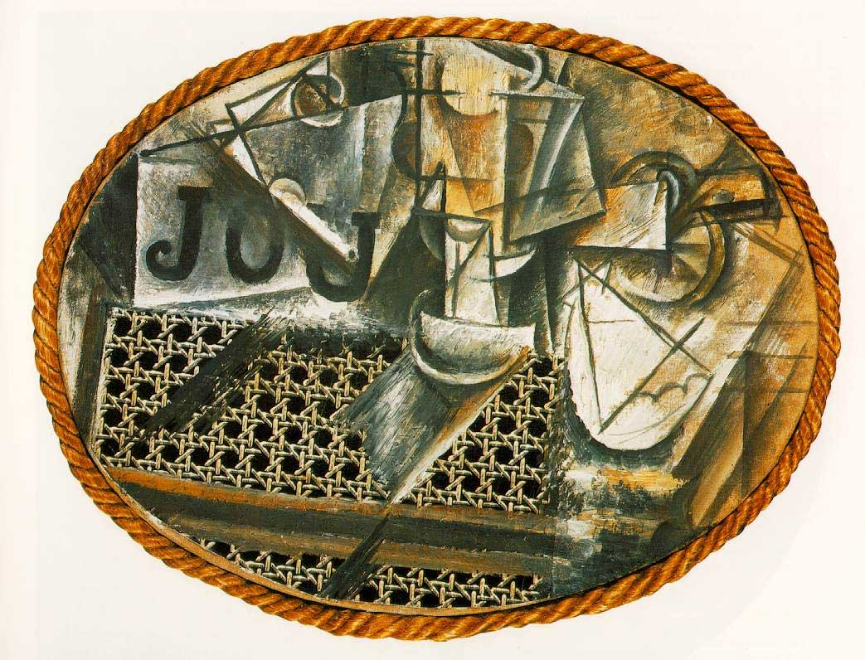

Slide 23
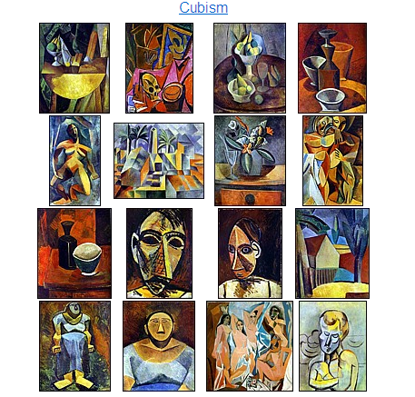

Slide 24
Kubisme
Et brud med den kunstneriske tradition
Frigjort fra skildringen af virkeligheden
Sprængte velkendte former
Et eksperiment
Picasso bliver nu international kendt
Billedmotivet var det samme
Landskaber, stilleben, protrætter

Slide 25
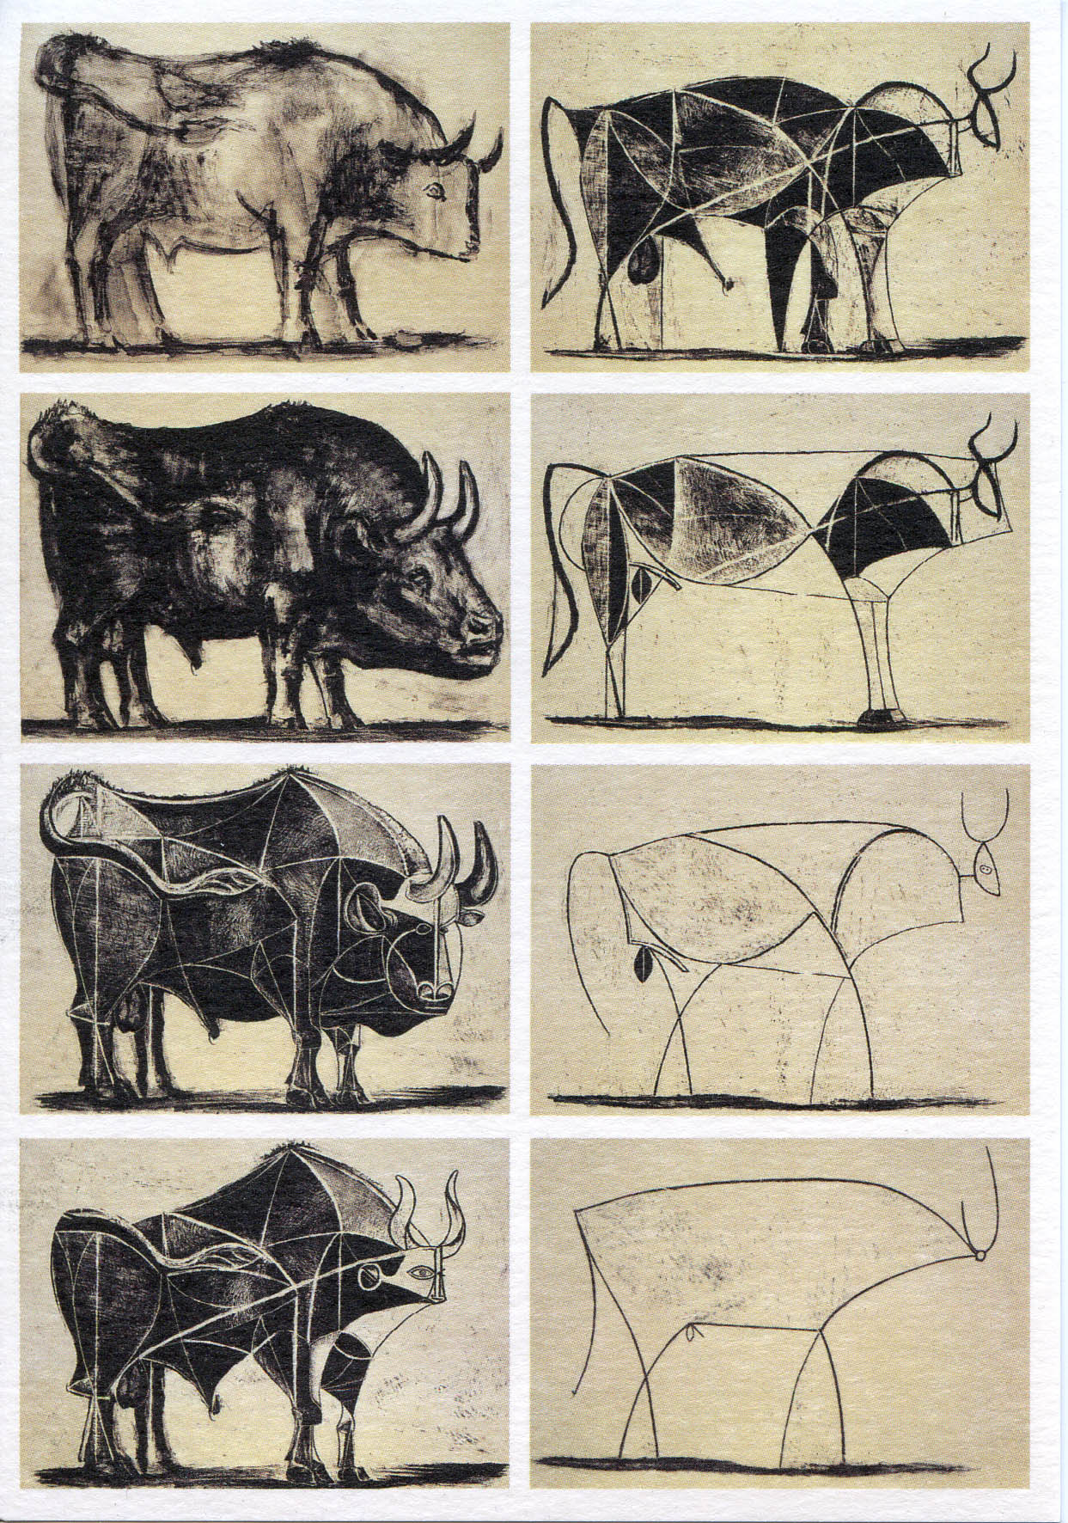

Slide 26
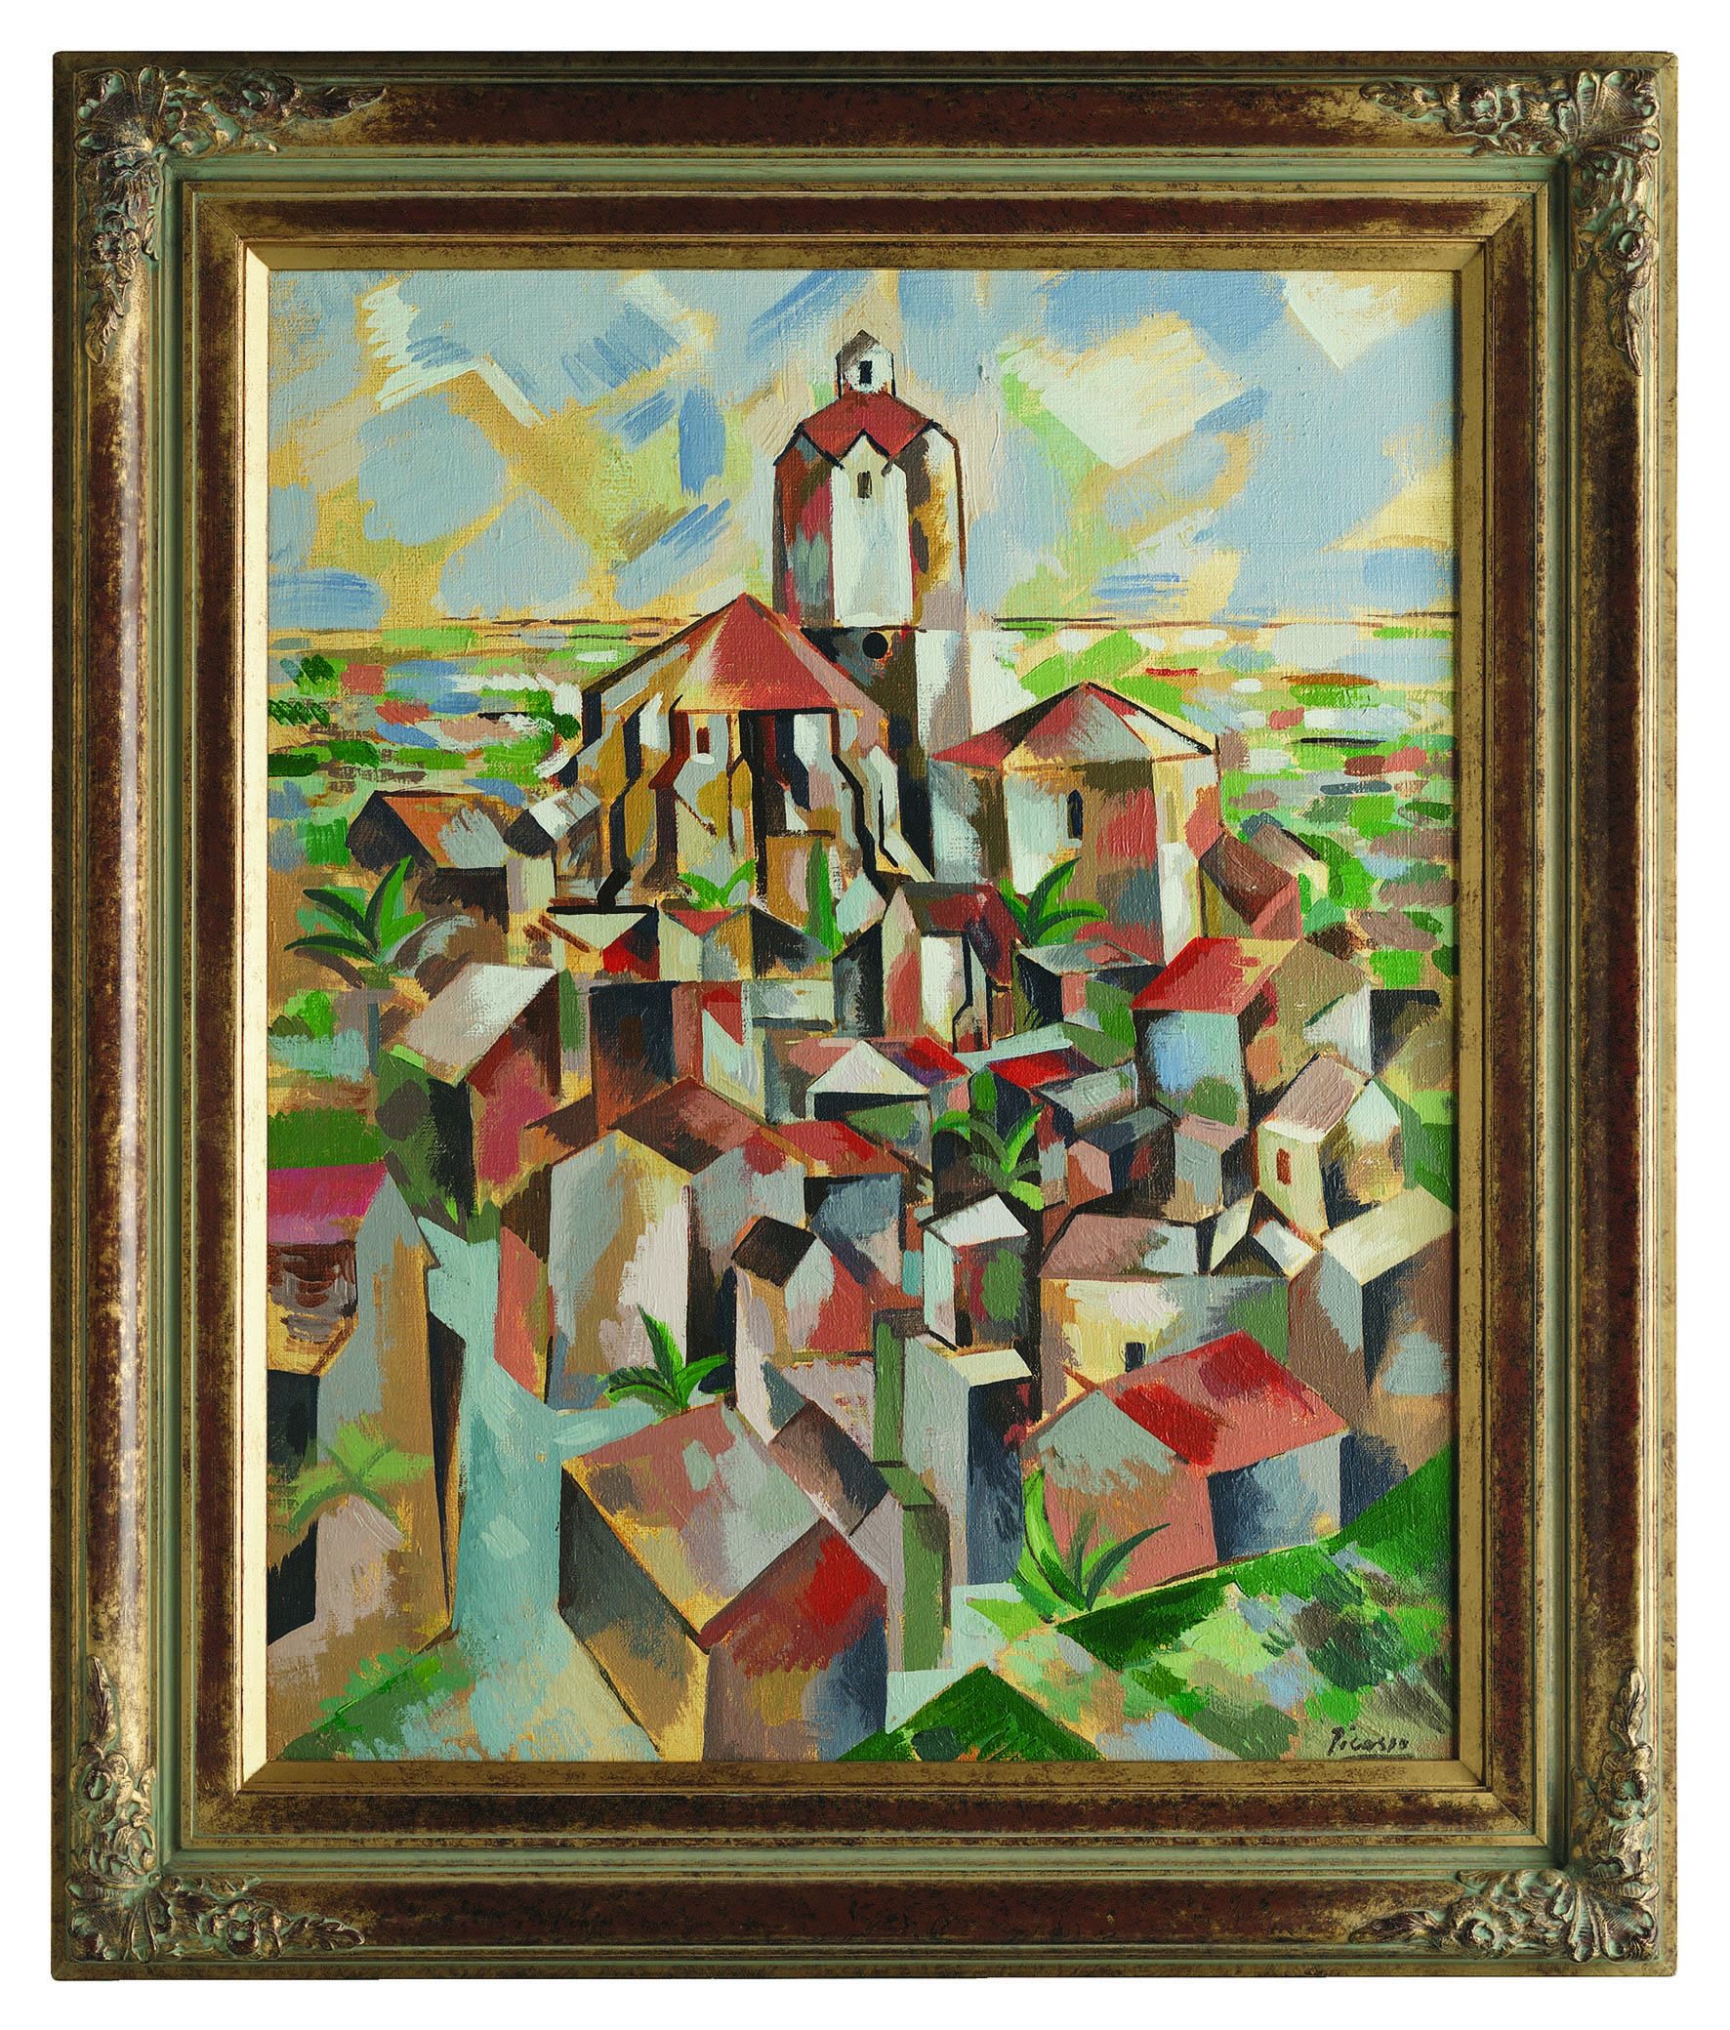

Slide 27
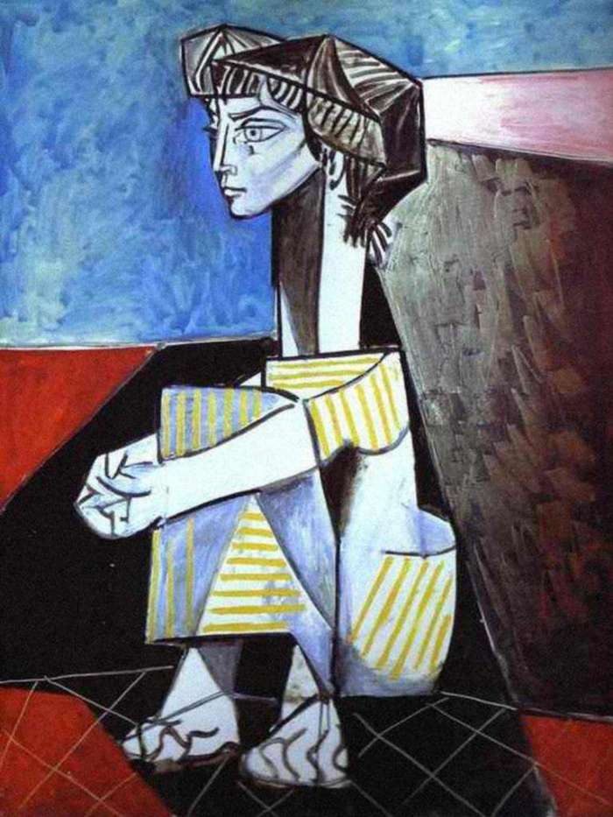

Slide 28
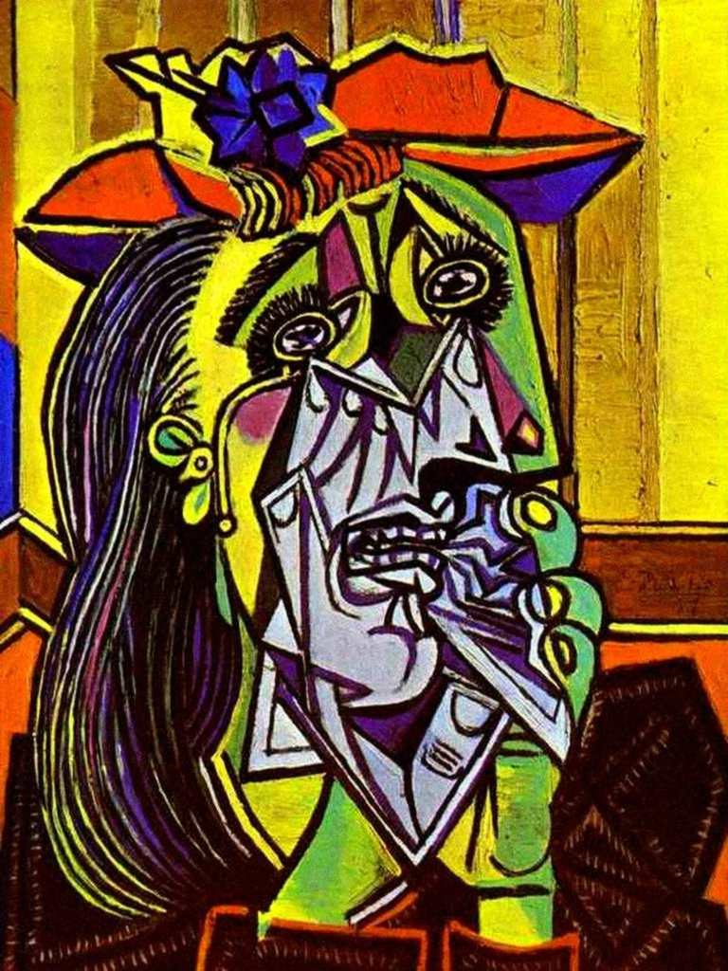

Slide 29
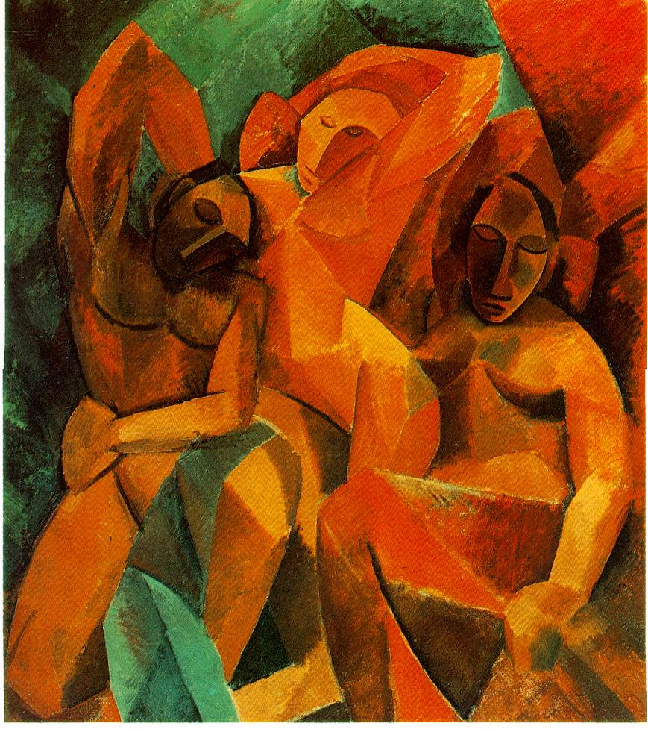

Slide 30
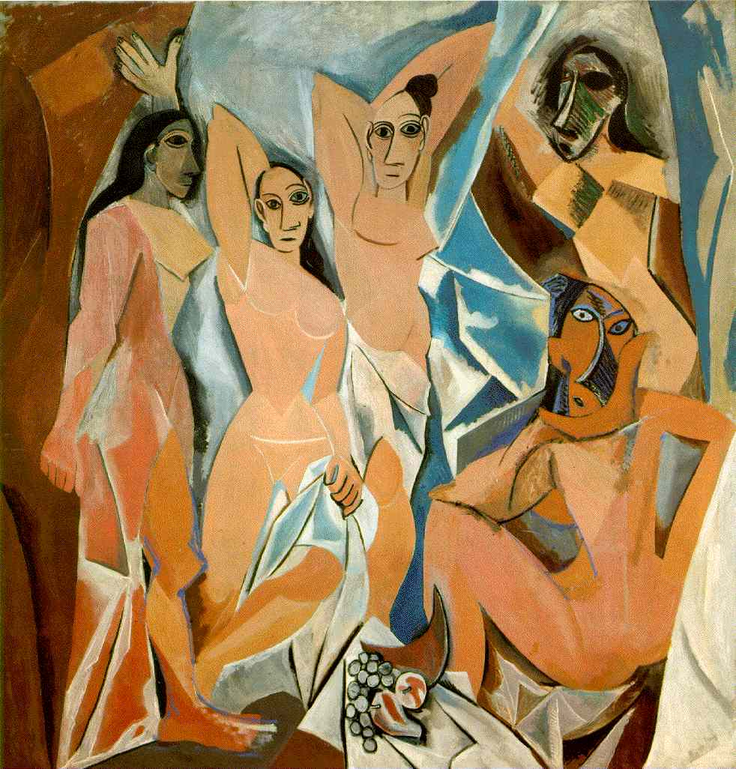

Slide 31
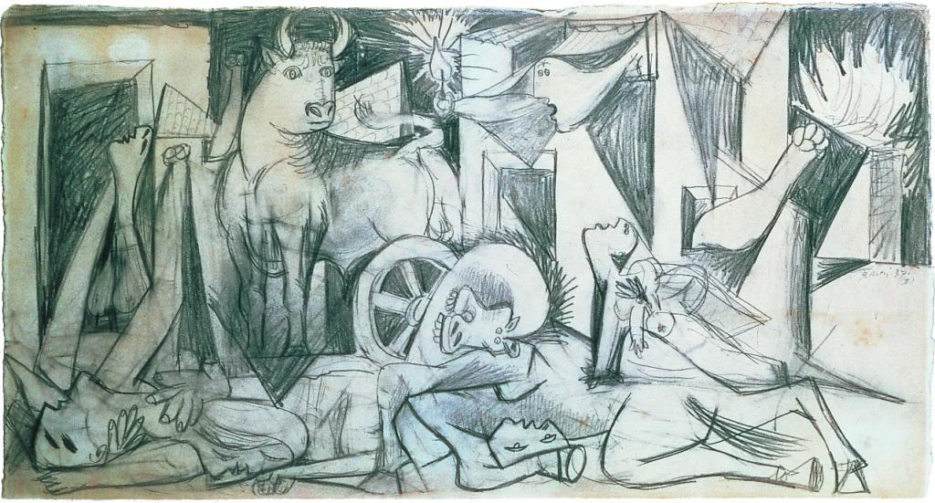
Guernica 1937

Slide 32
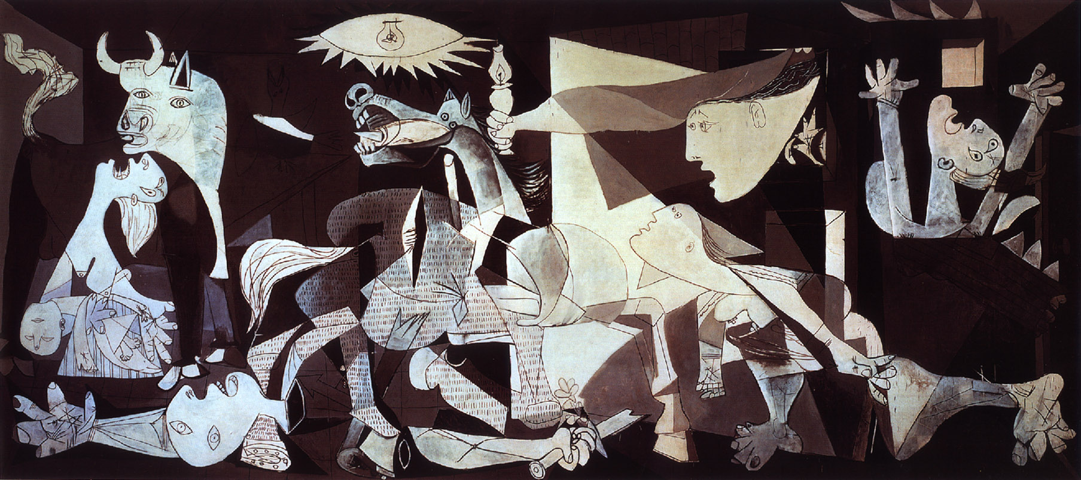

Slide 33
De store mestre på nyt lærreder
Parafraser over de store mestre
Imellem august og december 1957 skabte Picasso 58 forskellige oliebilleder der alle refererede til Hofdamerne af Diego Velaizquez 1656

Slide 34
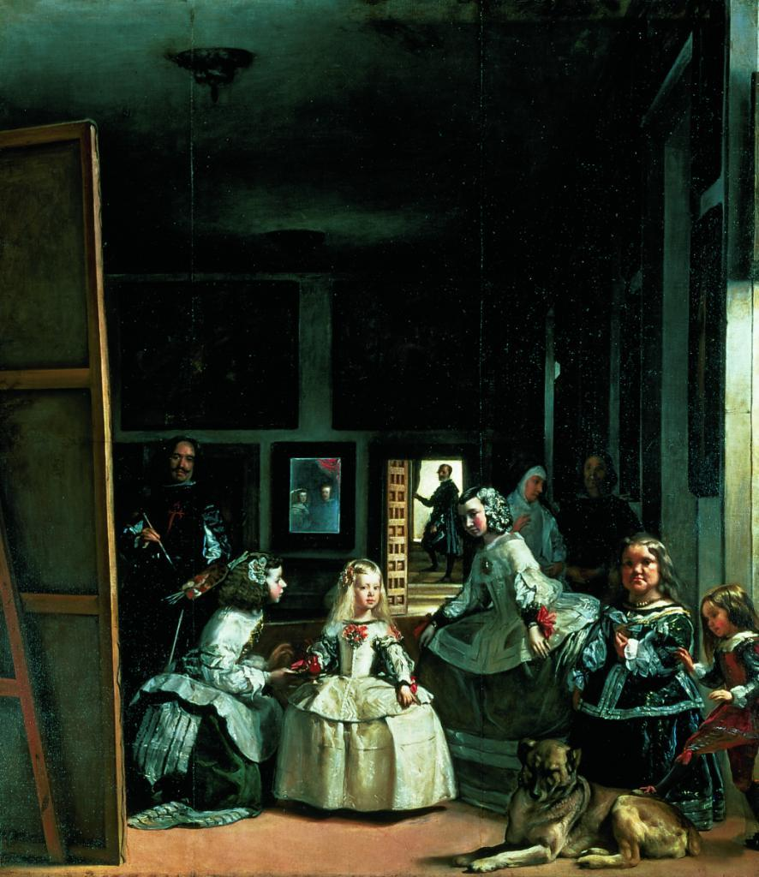
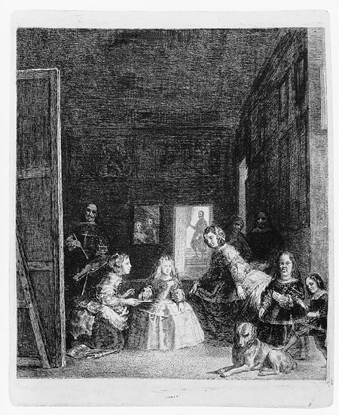

Slide 35
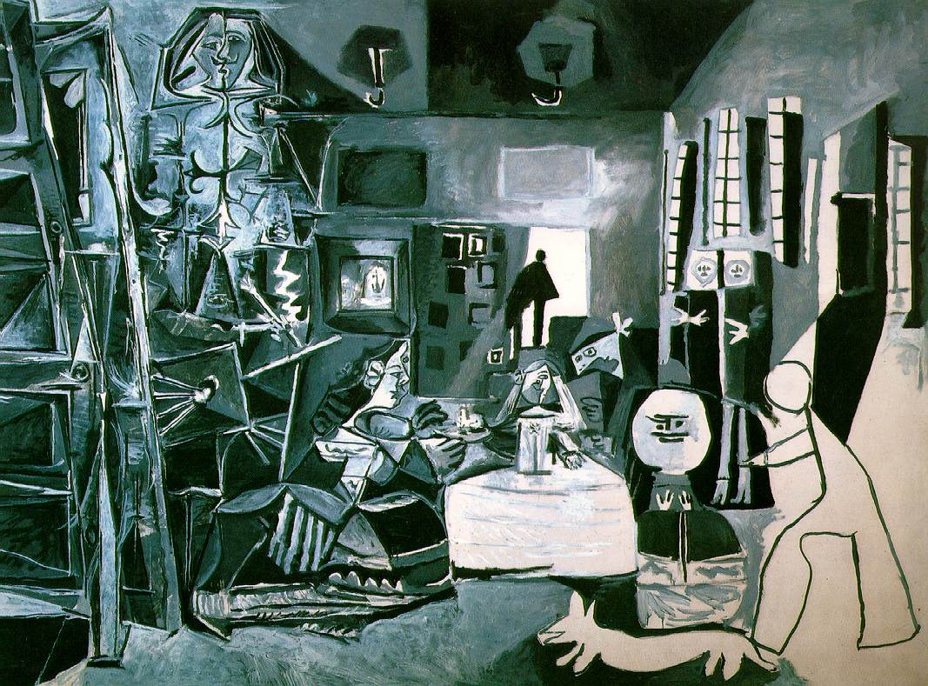

Slide 36
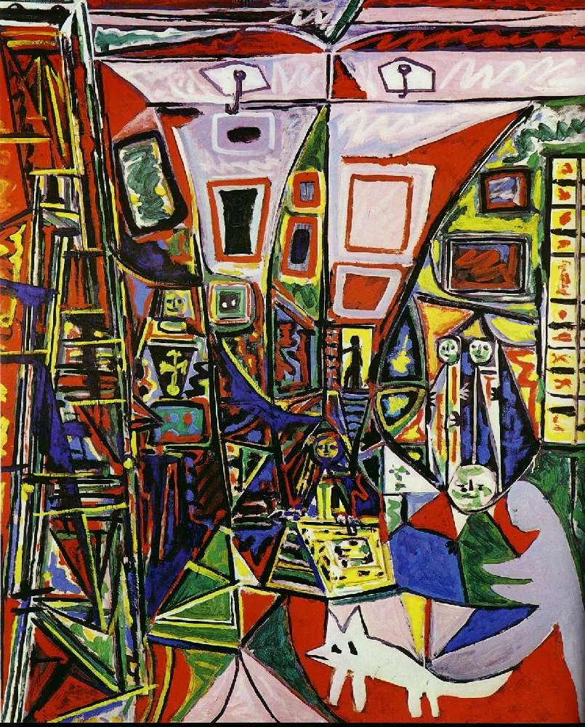

Slide 37
Skulptere
Eksperimenter med kunstfremmedartede materialer
I en lang periode eksperimenterede Picasso med ler der var bemalet
Værkerne fra de sidste år er store flade stålskulpturer

Slide 38
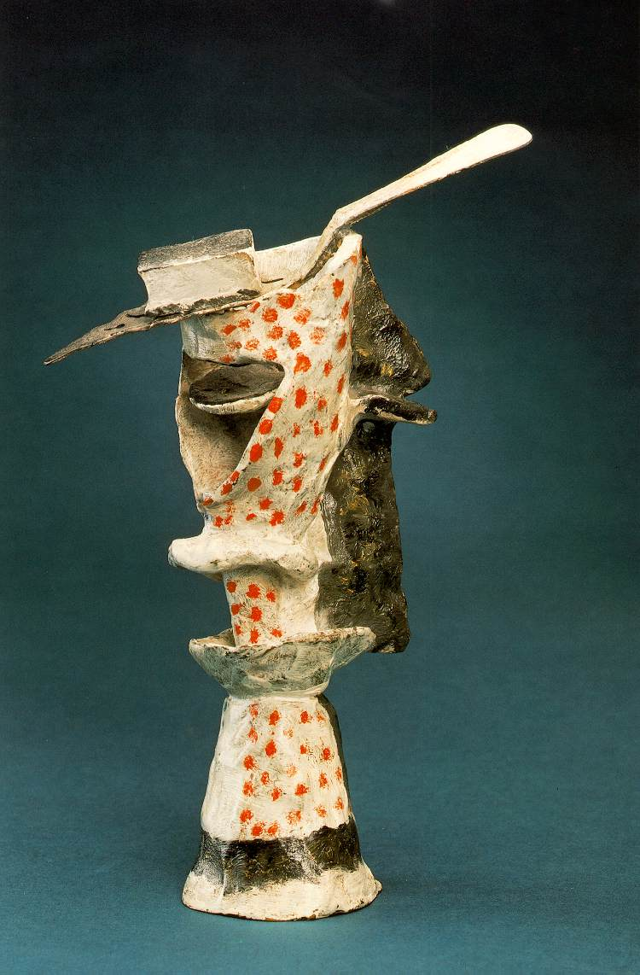

Slide 39
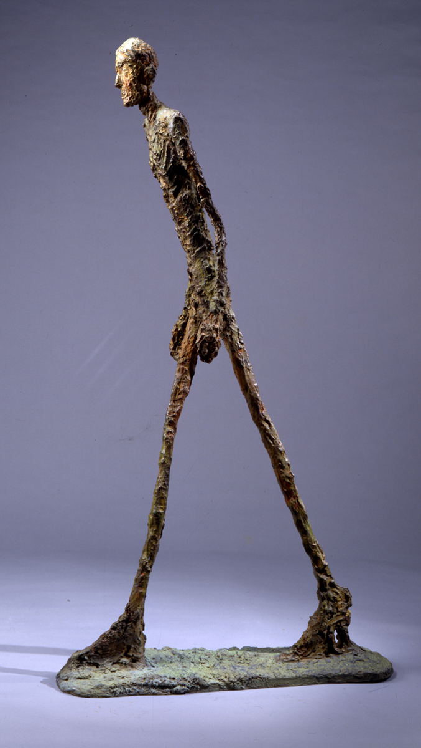

Slide 40
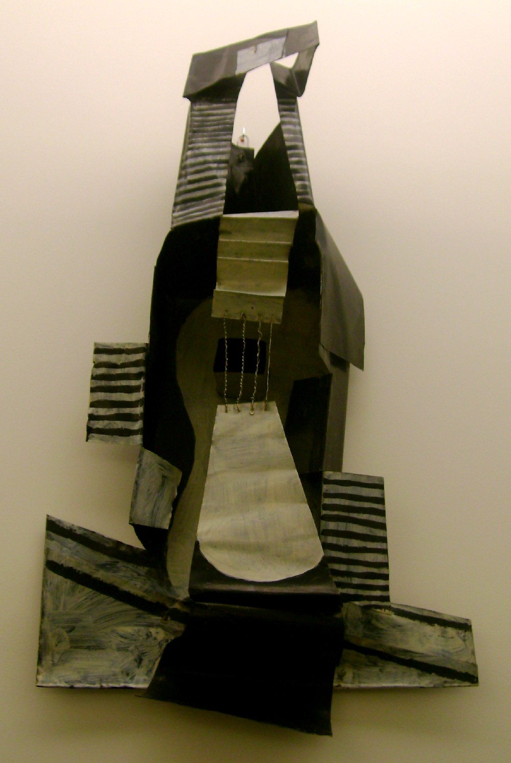

Slide 41
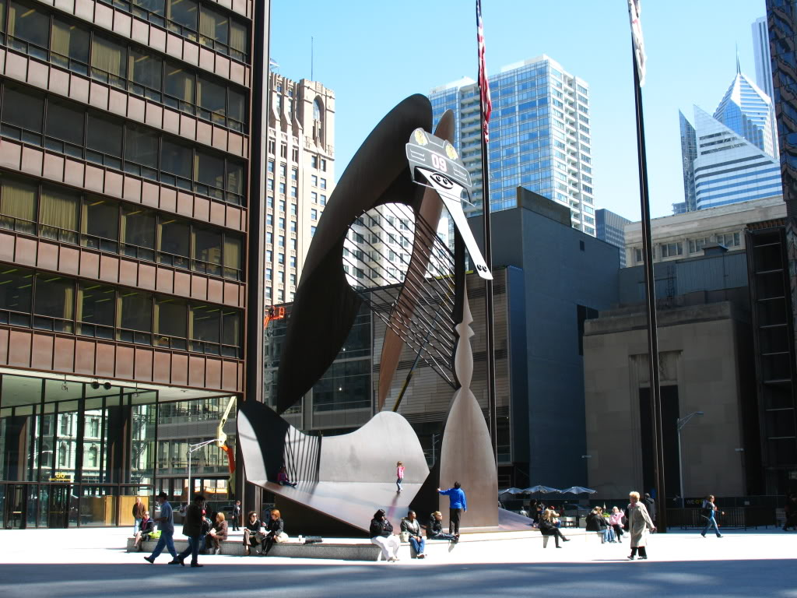

Slide 42
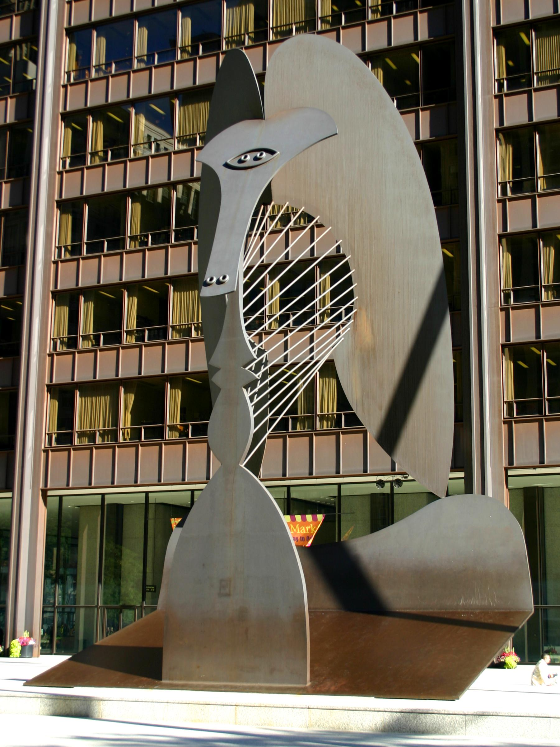

Slide 43
Kvinder

Slide 44
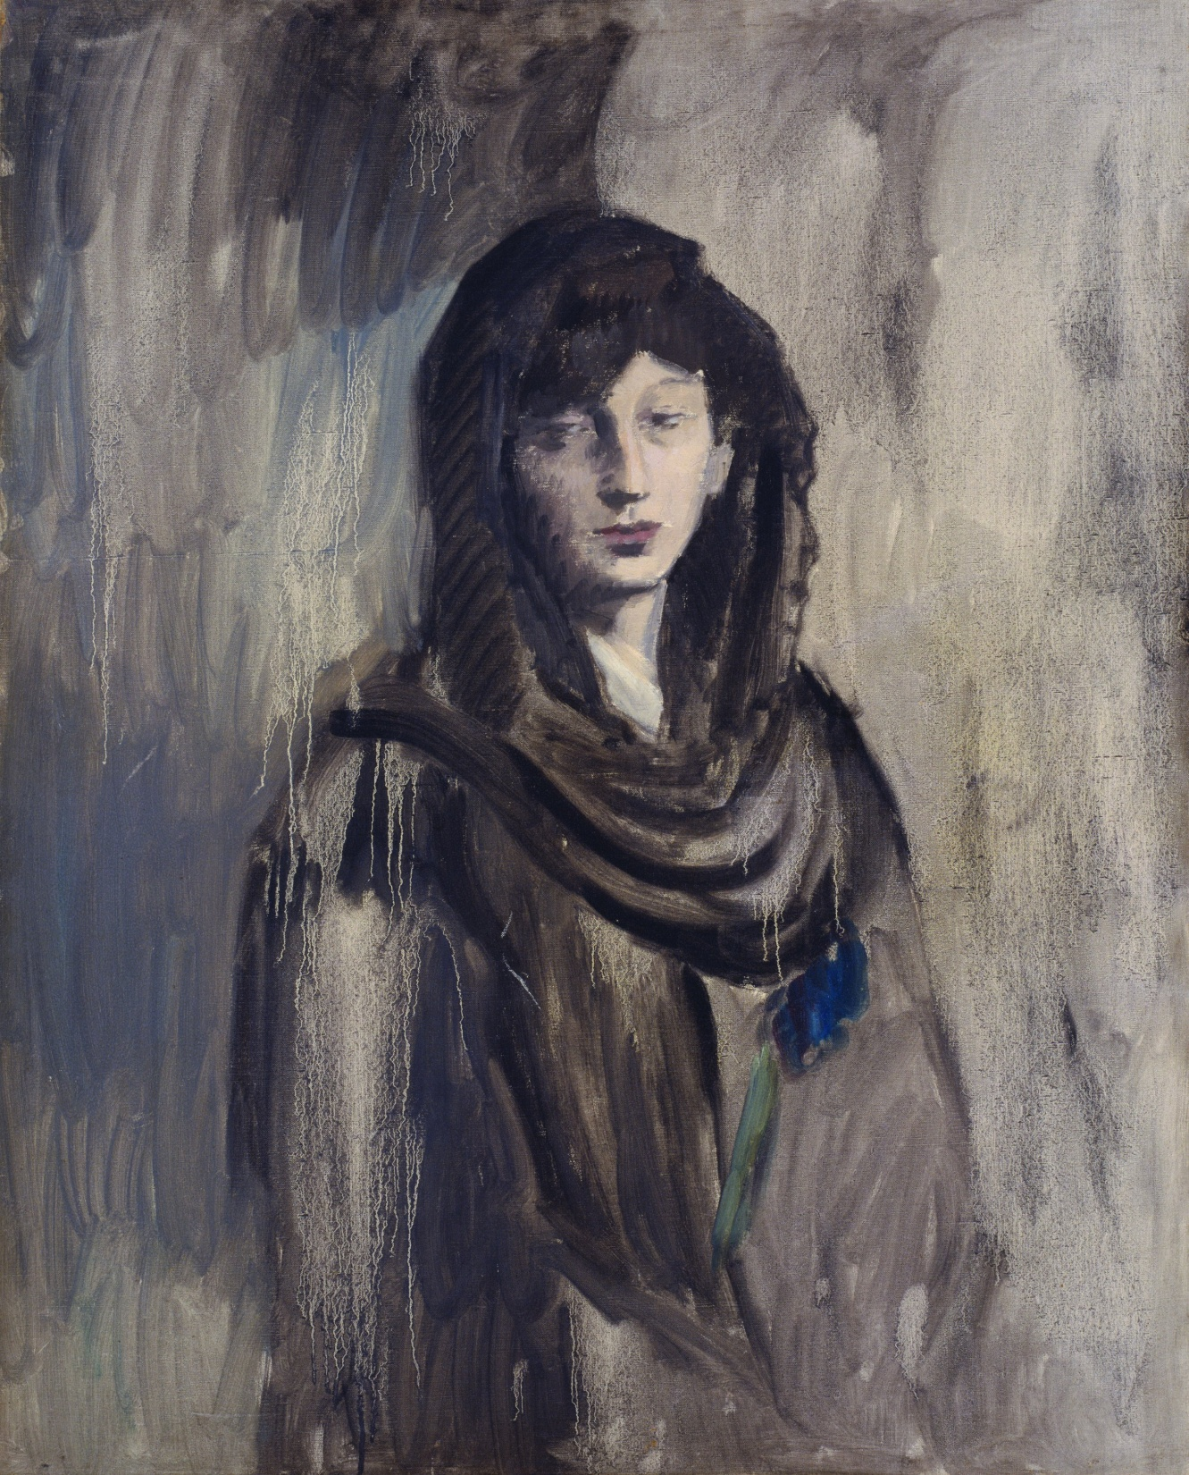

Slide 45
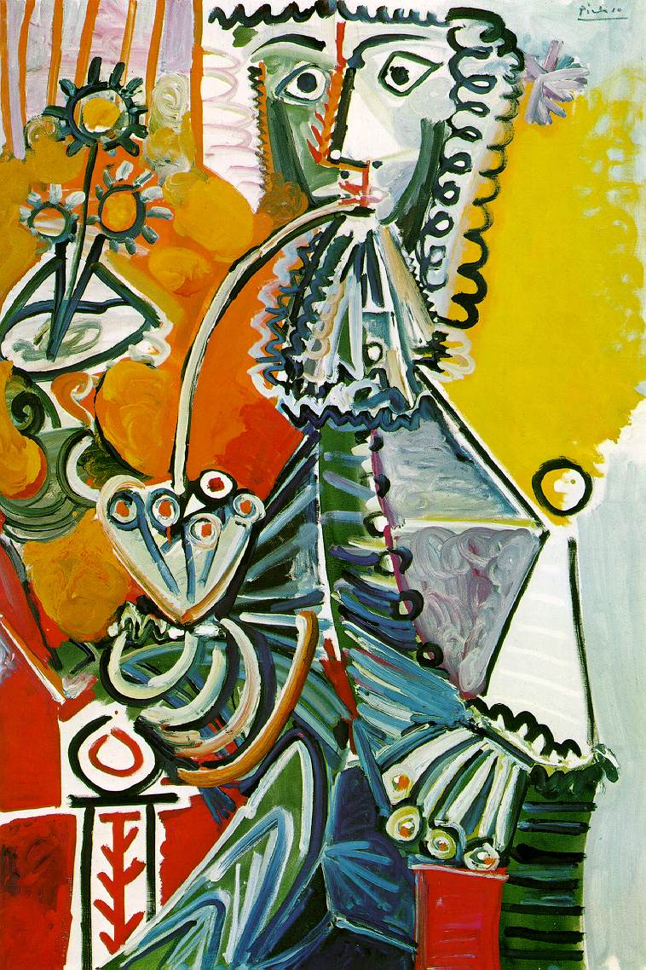

Slide 46
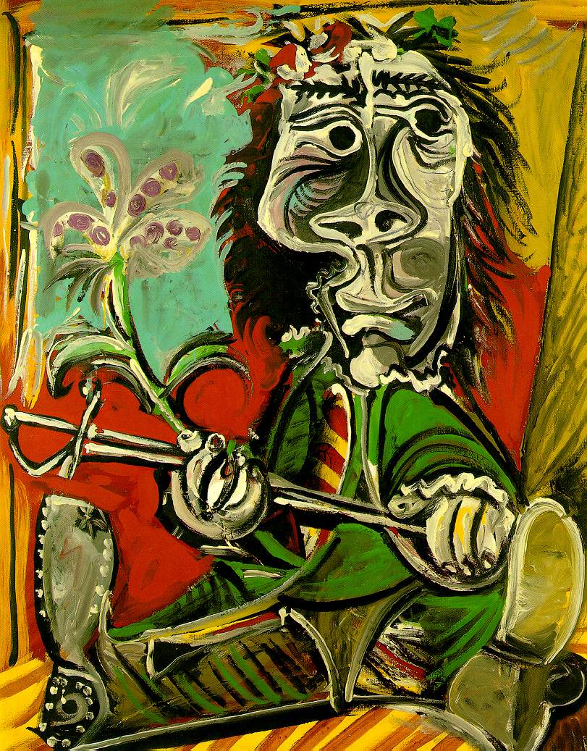

Slide 47
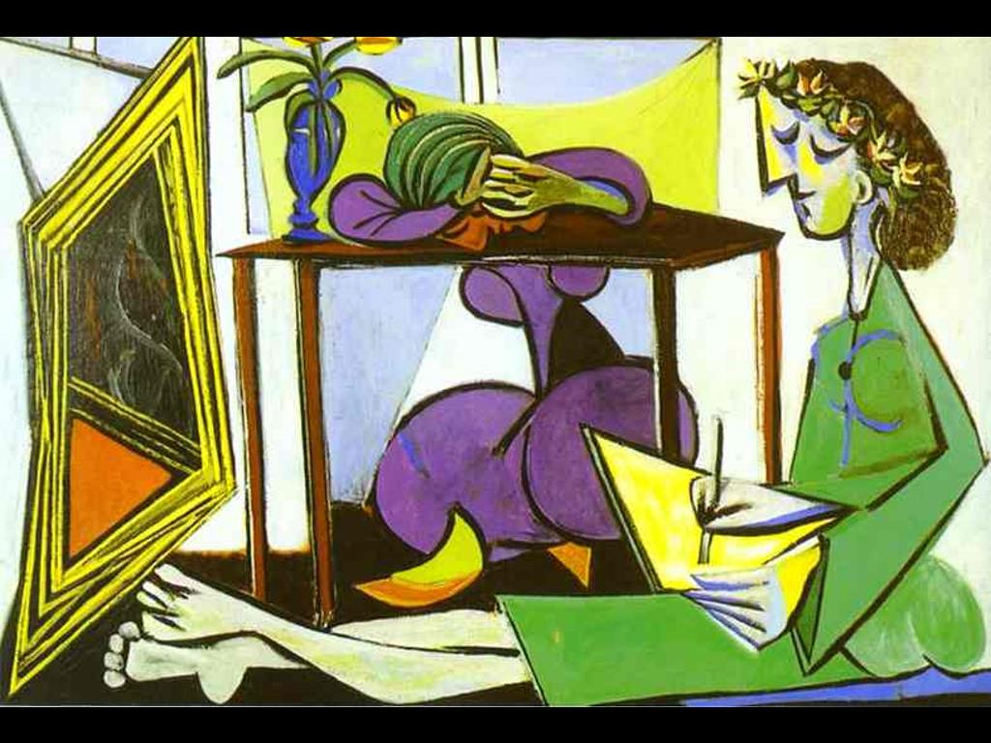

Slide 48
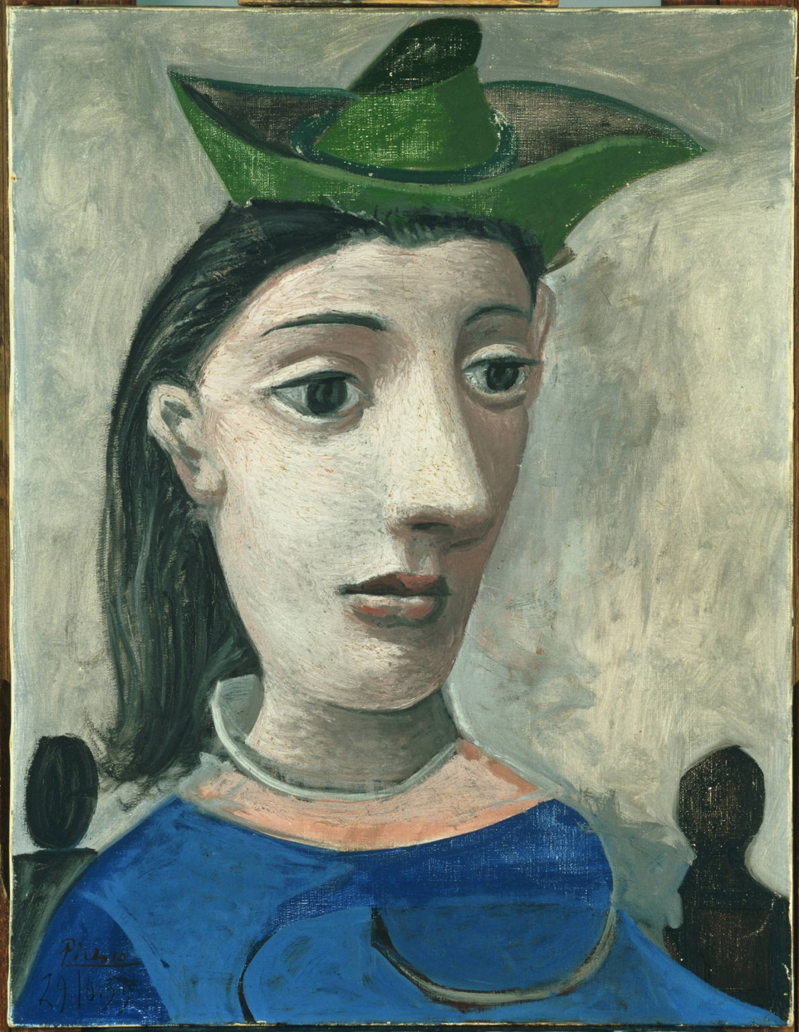

Slide 49
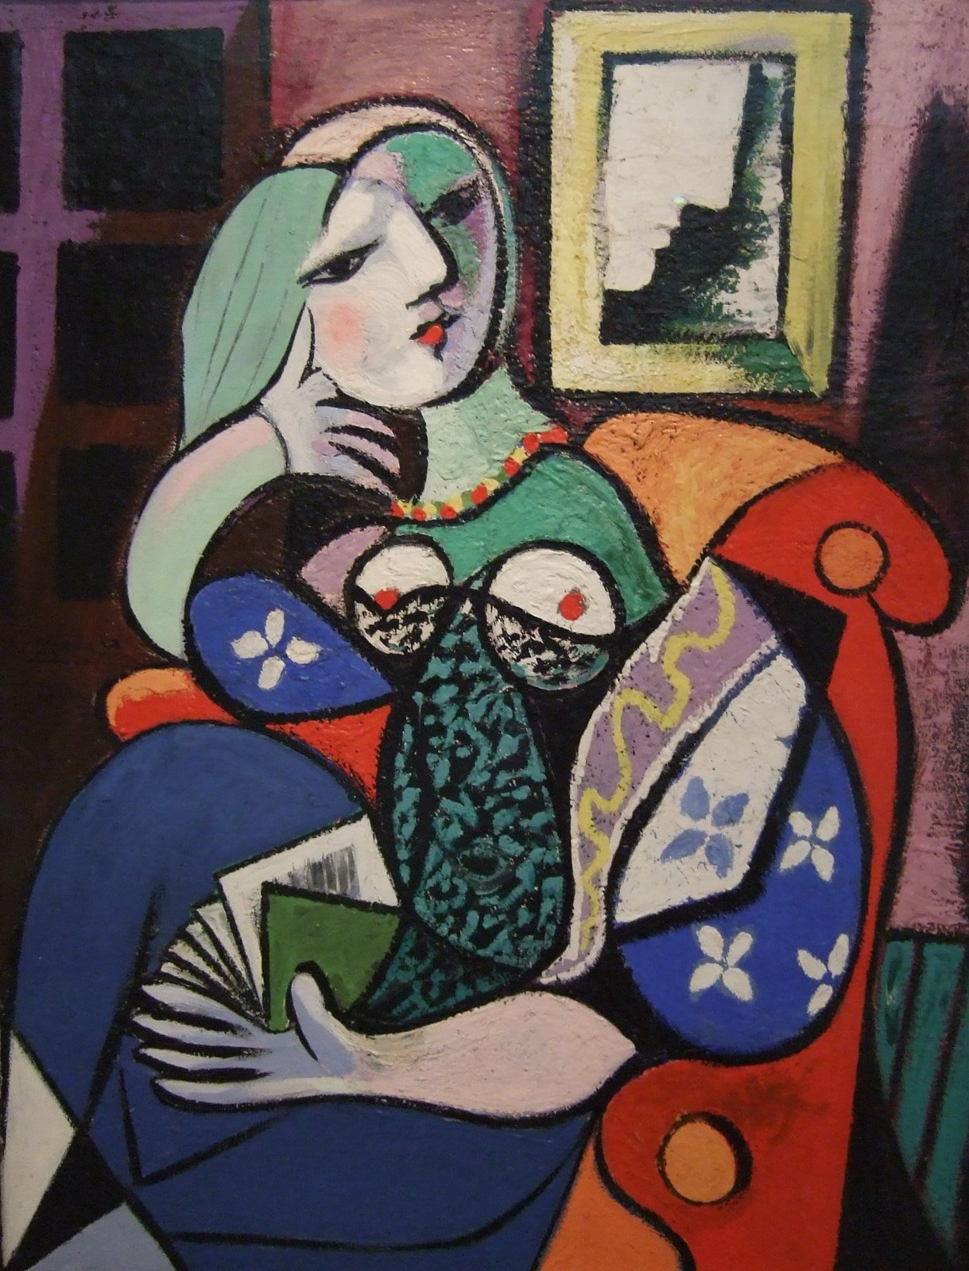

Slide 50
Kilder
WWW. Wikipedia
Mini kunstguide, Könemann
Maleriets historie, Könemann
Gombrich: Kunstens historie, Gyldendal
Andersen og Lauersen: Billedkunst, Systime

